Slide 1
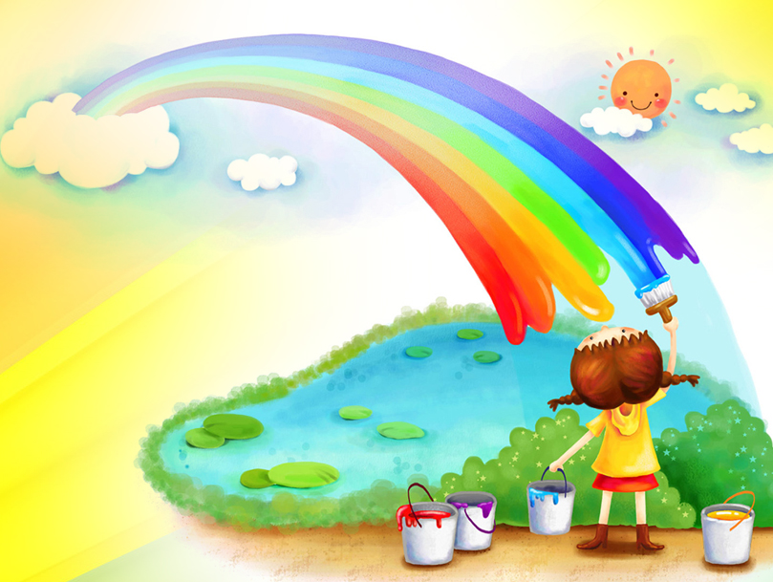
Учимся радоваться жизни

Slide 2

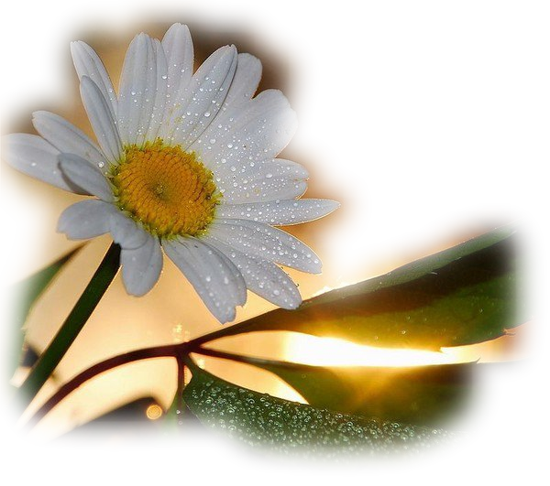
«Радость лечит, а злость калечит».
Русская пословица

Slide 3
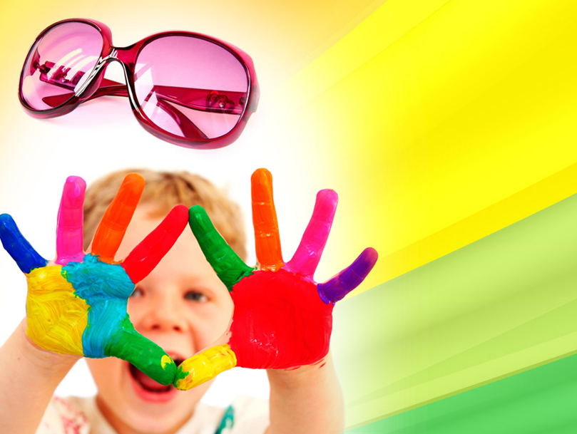


Умение найти в своей жизни что-то радостное и положительное, воспринимать окружающий мир в радужных красках – это великое искусство, и если оно не дано от рождения, ему надо учиться.

Slide 4
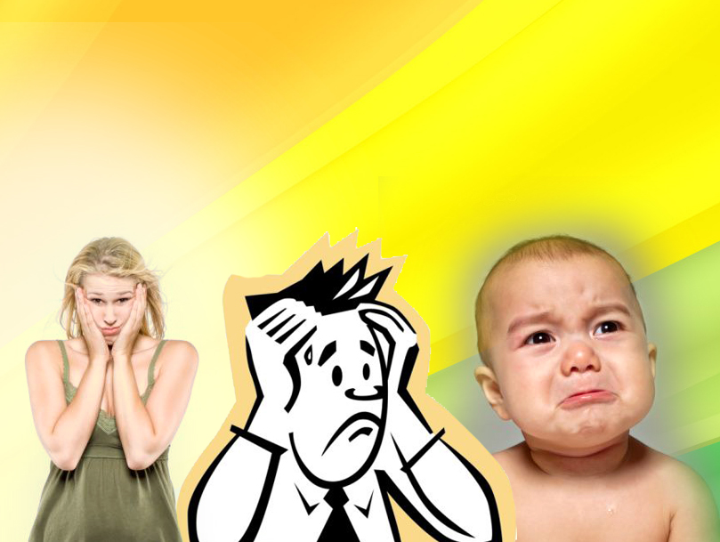
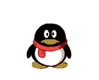

Неумение воспринимать жизнь в радостных красках влияет на психику, а длительное лишение положительных эмоциональных воздействий может привести к деформациям личности.

Slide 5
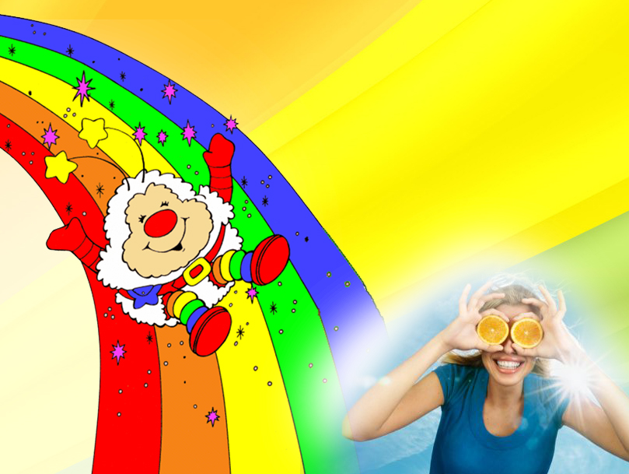



Получение положительных эмоций (радости, удовольствия) – это естественное стремление, которое в сочетании с удовлетворённостью жизнью становится настоятельной потребностью человека.

Slide 6

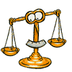
Можно ли испытывать только положительные эмоции?
Безусловно, нет, так как невозможно, чтобы маятник качался только в одну сторону.

Slide 7
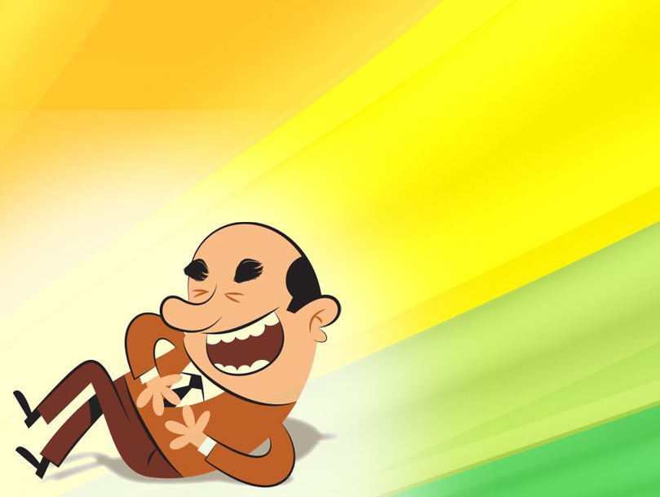


Важно научиться перекрывать отрицательные эмоции положительными. Это называется воспитанием эмоций.

Slide 8
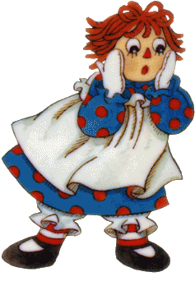
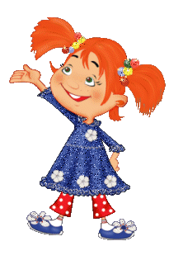
По способу регулирования эмоций и типов мышления людей можно разделить на две большие группы: с негативным и позитивным
мышлением.

Slide 9

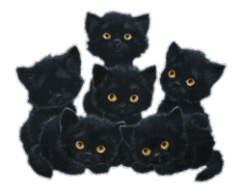


Люди с негативным мышлением считают:
окружающий мир устроен неправильно;
люди имеют больше недостатков, чем достоинств;
в будущем обязательно произойдёт что-то плохое.

Slide 10
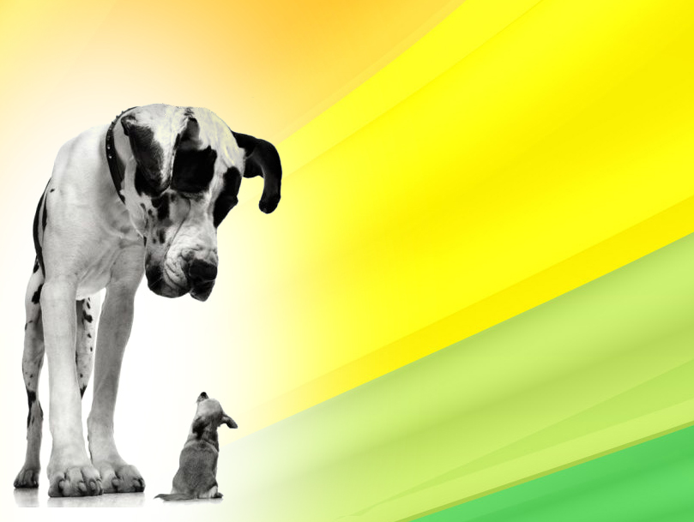

Люди с негативным мышлением
считают: человек, который молчит и смотрит на нас, думает про нас что-то плохое;
любви нет, а есть только зависимость и расчёт;
не нужно к чему-то стремиться, потому что всё равно ничего не получится.

Slide 11
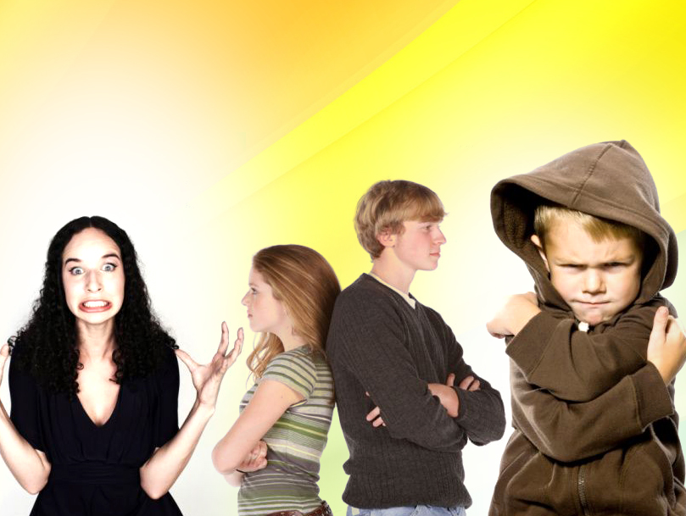


Негативные эмоции (гнев, обида, зависть и др.)
разрушают человека.

Slide 12



Люди с позитивным мышлением
считают:
окружающий мир устроен по законам гармонии;
в людях больше достоинств, чем недостатков;
в будущем обязательно произойдет что-то хорошее.

Slide 13
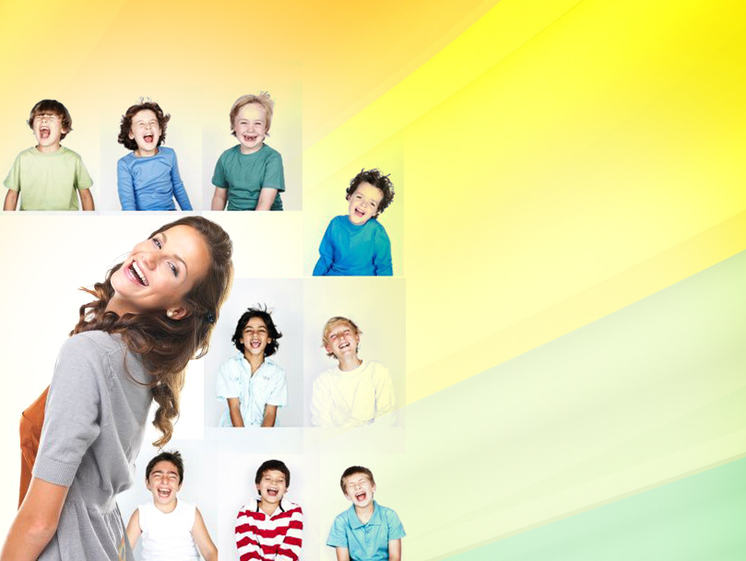
Люди с позитивным мышлением
считают:
человек, который смотрит на нас, думает о нас хорошо либо думает о своих делах, не имеющих к нам отношения;
любовь вездесущна, меня многие любят, и я люблю других ;
в моей помощи нуждаются многие люди, и я готов к этому.

Slide 14
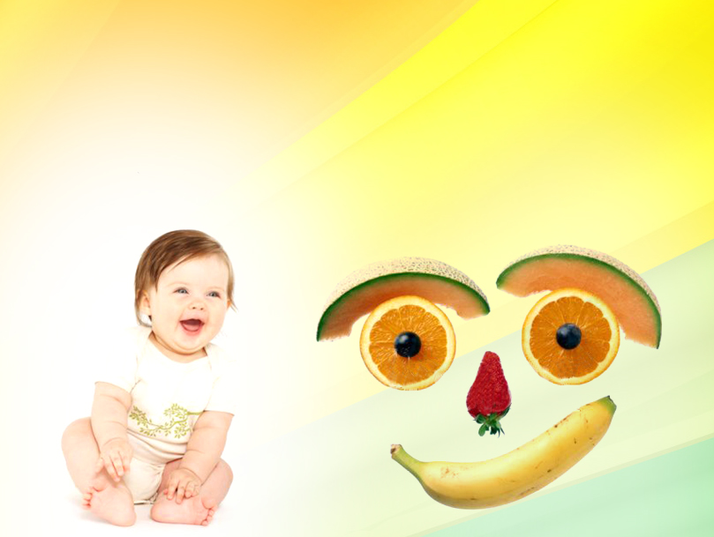

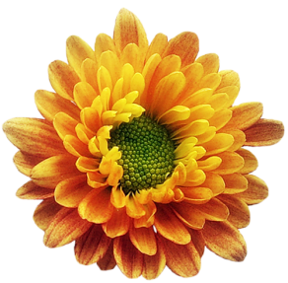


Если будем стремиться к чему-то и много над этим работать, обязательно этого добьёмся. Если мы сами позитивно относимся к миру и другим людям, то в ответ получаем тоже положительное отношение и притягиваем к себе позитивные события.
Это основной закон человеческой жизни.

Slide 15

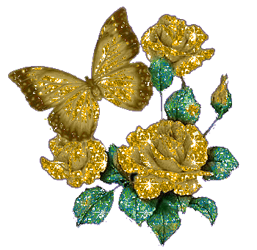
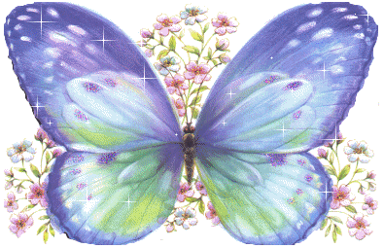
Радуйтесь жизни во всех её проявлениях!
Цените каждое мгновение, ибо оно больше никогда не повторится!
Будьте счастливы!
Педагог-психолог
СШ № 26 г. Бреста
Бакунец Светлана Валерьевна

